Slide 1
Git & GitHub

Slide 2
목차
01 Git
02 저장소
03 명령어
Git을 써야하는 이유
Git
Github
분산버전관리
저장소란
Github에 Repository 생성해보기
branch
Add
Commit
Push
Pull

Slide 3
Git PRESENTATION
01 Git

Slide 4
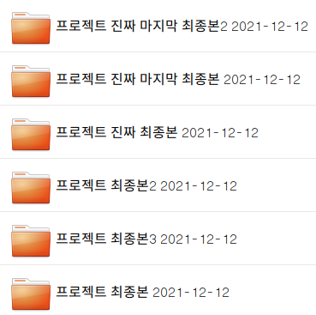
Git 이란?
1.1 Git을 써야하는 이유
Git을 사용한다면 옆의 사진처럼 많은 파일들을 만들 필요가 없다.
Git은 내 코드 혹은 다른 개발자의 코드가 변경된 이력을 쉽게 확인할 수 있다.
Git을 사용하여 내 코드와 다른 사람의 코드를 합치고, 충돌 시 코드들을 합칠 수 없도록 경고 메시지를 통해 어떤 부분에서 충돌이 났는지 알려준다.

Slide 5

Git 이란?
1.2 Git
코드 저장소
이력을 관리하는 저장소
Version Control System
=> 파일 변화를 시간에 따라 기록했다가 특정 시점의 버전을 다시 불러올 수 있는 시스템
Code를 저장 및 저장지점으로 되돌아갈 수 있도록 해주는 시스템
분산 버전 관리 시스템
=> 여러 개발 PC와 저장소에 분산해서 저장

Slide 6

GitHub란?
1.3 Github
코드 저장소(Git)을 웹에 옮겨 놓은 원격저장소
웹에 있을 때의 장점?
공유 가능(협업)
코드 복구 가능

Slide 7
1.4 분산 버전 관리
버전 관리란?
장점
파일 변화를
시간에 따라 기록했다
특정 시점의 버전을 다시 가져올
수 있는 것
소스 코드가 변경된 이력
쉽게 확인 가능
특정 시점에 저장된 버전과 비교 가능
특정 시점으로 되돌아갈 수 있음
내가 올리려는 파일이
누군가 편집한 내용과 충돌 시
덮어쓰기 위험에서 벗어나 해결 가능

Slide 8
Git PRESENTATION
02 저장소

Slide 9


원격 저장소? (RemoteRepository)?
2.1 저장소란
remote/central repo
파일이 원격 저장소 전용 서버에서 관리 되며 여러 사람이 함께 공유하기 위한 저장소
로컬 저장소? (LocalRepository)?
내 PC에 파일이 저장되는 개인 전용 저장소
local repositories

Slide 10
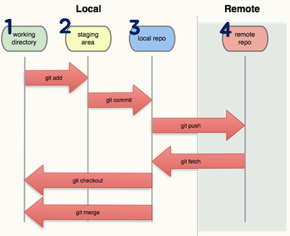
Working directory?
2.1 저장소란
로컬 작업 디렉토리
2. Staging area?
커밋 시 반영되는 파일 보관
3. Local repo?
로컬에 저장된 파일을
Push할 경우 원격 저장소로 반영
4. Remote repo?
원격 저장소

Slide 11
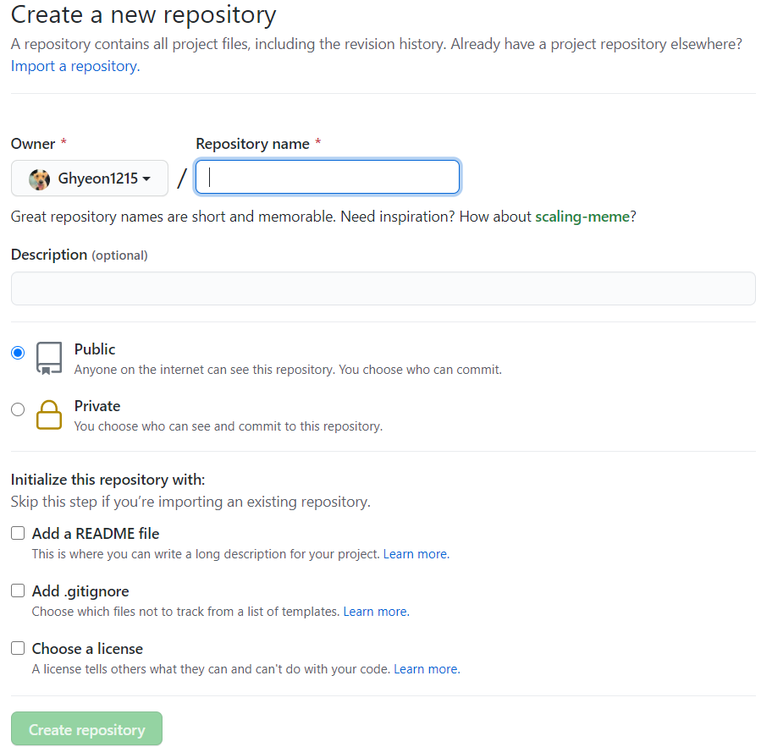
2.2 저장소 생성
저장소 (Repository) 이름
저장소 설명(선택)
Public : 내 repo를 누구나 볼 수 있음
Private : 나만 볼 수 있음
README 자동 생성 여부
.gitignore / license 자동 생성 여부
repo 생성

Slide 12
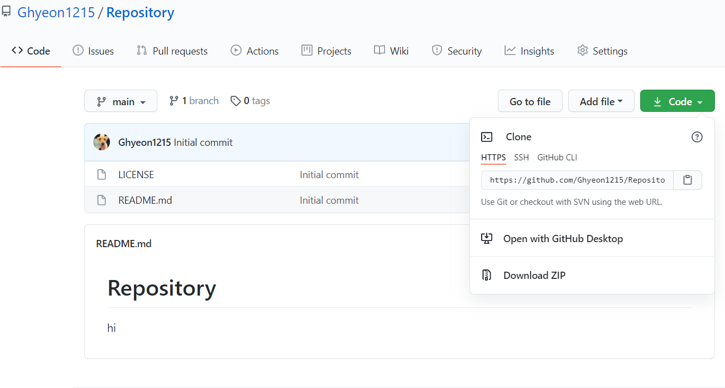
2.2 저장소 생성
닉네임 / repo name
branch 선택
생성된 저장소 주소 복사

Slide 13
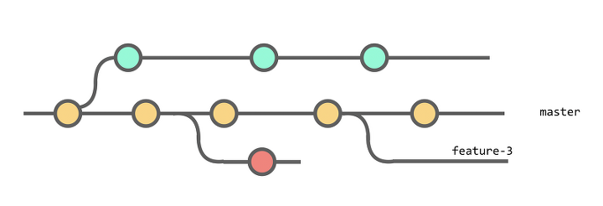
2.3 branch
branch?
독립적으로 어떤 작업을 진행하기 위한 개념
각각의 브랜치는 다른 브랜치의 영향을 받지 않는다.
브랜치는 병합(Merge)를 통해 하나의 브랜치로 모을 수 있다.

Slide 14
Git PRESENTATION
03 명령어

Slide 15
3.1 Add
Add 명령어?
저장소에 파일 추가 (Staged)
git add <파일>
: 새로운 파일을 추가하거나 존재하는 파일 스테이징하고 커밋

Slide 16
3.2 Commit
Commit 명령어?
Staging한 파일 커밋.
커밋 메시지는 해당 작업에서 추가/변경된 사항 간략히 작성
타인이 알아볼 수 있도록 작성 및 영어로 작성하는 것이 좋다.
git commit -m “<메시지>”

Slide 17
3.3 Push
Push 명령어?
원격 저장소로 Push
git push [원격 저장소 이름] [원격 저장소 브랜치 이름]
ex) git push origin master
: 로컬 저장소의 변경사항을 원격 저장소(origin)의 브랜치(master)에 반영

Slide 18
3.3 Pull
Pull 명령어?
원격 저장소로 Push
git Pull <원격 저장소>
: 원격 저장소에서 변경 사항을 가져와 현재 브랜치에 합치기
git pull
: origin 저장소에서 변경 사항을 가져와 현재 브랜치에 합치기

